Slide 1
LET’S MAKE A GAME

Slide 2

GAME a frog’s way home
Nhóm 21:
Nguyễn Tam Thành
Nguyễn Duy Trọng
Võ Thị Tố Như
Bùi Ngọc Ánh
Trần Đình Phúc

Slide 3

Ý TƯỞNG
Game được lấy cảm hứng từ một bộ phim mới đình đám của Mỹ về gia đình

Slide 4
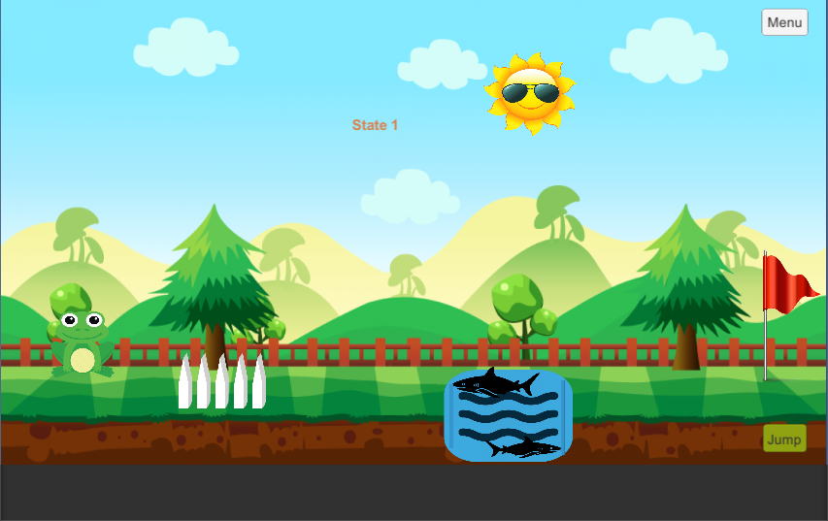
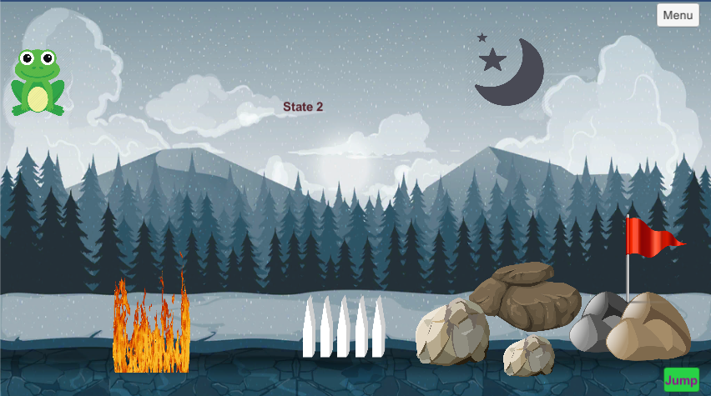
GIỚI THIỆU CHUNG
A FROG’S WAY HOME là một game đơn giản, dễ chơi phù hợp với mọi độ tuổi cùng rất nhiều hình ảnh sinh động, hấp dẫn.
Người chơi sẽ vào vai một chú ếch con đang tìm đường về nhà với rất nhiều cạm bẫy.

Slide 5
HƯỚNG DẪN CÁCH CHƠI
Cách chơi game rất đơn giản, bạn sẽ vào vai một chú ếch và bạn sẽ phải vượt qua tất cả các chướng ngại vật để về được hang của mình.
Để điều khiển được chú ếch, cần:
+ Đối với máy tính: Click chuột trái vào màn hình game.
+ Đối với điện thoại, tablet…: Bạn sẽ nhấn vào nút Jump
(Chi tiết sẽ có ở phần demo game)

Slide 6
TỔNG KẾT
Vì thời gian có hạn ,với vốn kiến thức được training trong khoảng thời gian khá ngắn nên sản phẩm của nhóm vẫn còn nhiều điểm thiếu sót . Rất mong sự góp ý và để nhóm có thể hoàn thiện game hơn . Xin cám ơn!
SUCCESS

Slide 7
THANKS FOR LISTENING

